Slide 1




Inteligência Artificial
Introdução e Conceitos

Slide 2





Antes
Avaliação Anônima sobre a aula até hoje ministrada

Slide 3
Apresentação
O que vamos ver ao longo desse módulo?
Introdução e Conceitos sobre Hyperautomation
Fundamentos de RPA (Revisão e ligação sobre HyperAutomation)
Fundamentos em IA para Hyperautomation
Integração de IA com RPA
Ferramentas e Plataformas para Hyperautomation
Desenvolvimento Avançado em Hyperautomation (nos projetos de vocês)
Gestão de Dados e Ética em Hyperautomation

Slide 4
Importância e Interligação com RPA e Hyperautomation
RPA: Atua como uma “mão de obra digital,” automatizando tarefas repetitivas, isoladas e estruturadas, como inserção de dados e geração de relatórios.
IA e ML: Trazem inteligência para essa automação, permitindo que os bots de RPA façam previsões, tomem decisões baseadas em dados e até aprendam com o tempo. Por exemplo, a IA pode ser usada para processar imagens, textos e identificar padrões complexos que o RPA sozinho não consegue.

Slide 5
Exemplo
Passo 1: O RPA executa uma tarefa estruturada, como coletar dados de um sistema ERP.
Passo 2: Esses dados são analisados por um modelo de IA, que pode detectar padrões e gerar insights, como identificar riscos de falhas em máquinas.
Passo 3: Os insights são então integrados ao fluxo de trabalho, e o RPA pode ajustar o processo automaticamente (por exemplo, agendar manutenção preventiva).

Slide 6
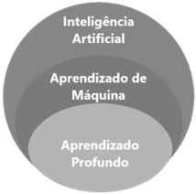
Introdução
O que Inteligência Artificial?
“O ramo da ciência da computação que se ocupa da automatização do comportamento inteligente”. Luger, 2013
O que Machine Learning?
“O ramo da ciência da computação que busca aprender padrões de dados para melhorar as performances de diversas tarefas sem a ajuda explicita de humanos, sendo uma subcategoria da IA ”.

Slide 7
Introdução
Para dividir e categorizar os principais tipos de algoritmos e aprendizados em Machine Learning
Tipo de Aprendizado | Tipo de Algoritmo
Supervisionado | Classificação
 | Regressão
 | Misto
Não Supervisionado | Clusterização
 | Redução de Dimensionalidade
Reforço | Aprendizado por Reforço

Slide 8
Introdução
Aprendizado Supervisionado
Utiliza dados de formação para uma função com dados rotulados para prever resultados, aprendendo a relacionar entradas com saídas corretas.
Classificação
Regressão
Misto

Slide 9
Introdução
Aprendizado Supervisionado
Classificação
Utiliza os dados/variáveis rotulados (que podem ser números,
texto, ou dados não estruturados, tais como imagens) produzem uma saída de “classe”(RASHIDI et al., 2019).
- Como: K-Nearest Neighbors, Regressão Logistíca, Support Vector Machine (SVM).
Regressão
Misto

Slide 10
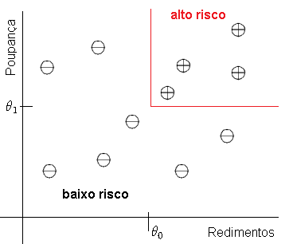
Introdução
Aprendizado Supervisionado
Classificação
Ex.: Em um local onde há classificação de clientes para conceder créditos, em: Clientes de baixo e alto risco
Regressão
Misto

Slide 11
Introdução
Aprendizado Supervisionado
Classificação
Regressão
É um método estatístico usado para relacionar uma variável dependente (Y) e uma ou mais variáveis independentes (X) (PECK et al., 2012).
Misto

Slide 12
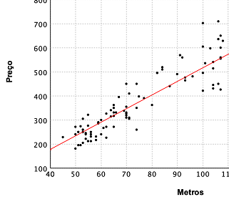
Introdução
Aprendizado Supervisionado
Classificação
Regressão
Uma corretora de imóveis pede para analisar a relação entre o preço e metragem de apartamentos e automatizar o valor através da metragem dada.
Misto

Slide 13
Introdução
Aprendizado Não-Supervisionado
Envolve a agregação natural de conjunto de dados não etiquetados que produzem grupos com semelhanças partilhadas que podem ser desconhecidas para o modelo antes da etapa de análise
Clusterização
Redução de Dimensionalidade

Slide 14
Introdução
Aprendizado Não-Supervisionado
Clusterização
É uma técnica de aprendizado não-supervisionado que envolve a segmentação de um conjunto de dados em grupo ou clusters, de forma que os dados dentro de cada grupo sejam mais semelhantes entre si.
Redução de Dimensionalidade

Slide 15
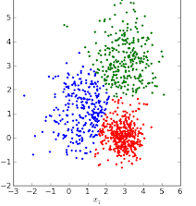
Introdução
Aprendizado Não-Supervisionado
Clusterização
Uma empresa de marketing quer agrupar os clientes por comportamento de compra focando em uma estratégia por grupos de pessoas.
Na cor azul, temos pessoas que compram mais à noite; na cor vermelha, pessoas que compram pela manhã; e na cor verde, pessoas que compram sem horário específico.
Redução de Dimensionalidade

Slide 16
Introdução
Aprendizado Não-Supervisionado
Clusterização
Redução de Dimensionalidade
Uma técnica que simplifica dados ao reduzir o número de varíaveis, preservando informações essenciais.

Slide 17
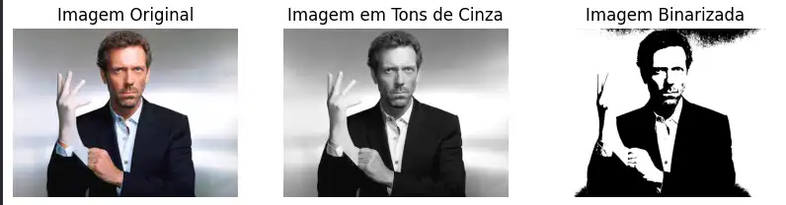
Introdução
Aprendizado Não-Supervisionado
Clusterização
Redução de Dimensionalidade
Ex: Considere uma imagem abaixo

Slide 18
Introdução
Aprendizado Reforço
É uma técnica de machine learning onde um agente aprende por de tentativa e erro, recebendo recompensas ou penalidades com a

Slide 19
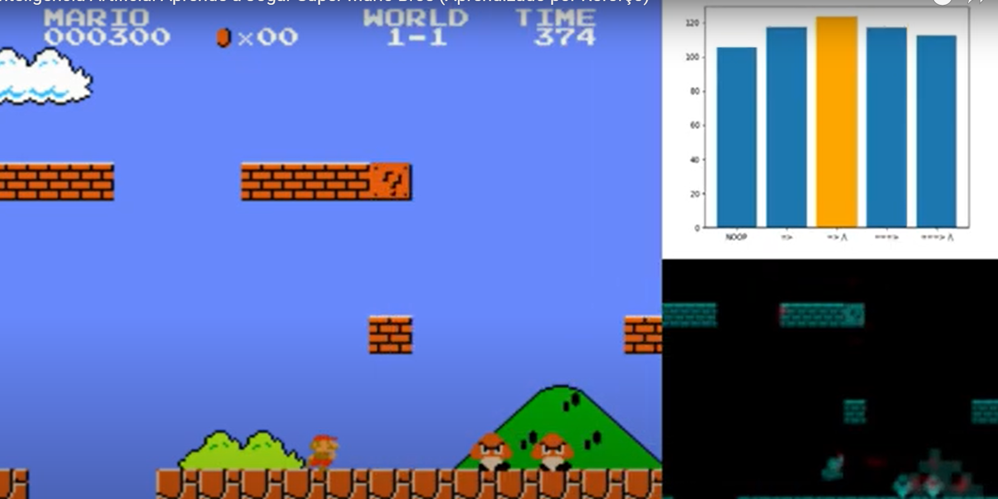
Introdução
Aprendizado por Reforço
Notes:
https://www.youtube.com/watch?v=9nqwVYCxQls

Slide 20
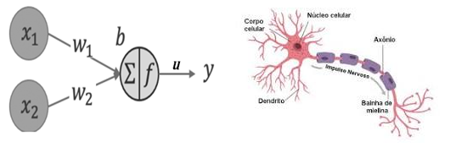
Redes Neurais
São modelos computacionais inspirados no sistema nervoso dos seres vivos.
Possuem a capacidade de aquisição e manutenção do conhecimento (baseado em informações)
Podem ser definidas como um conjunto de unidades de processamento, usualmente caracterizadas por neurônio artificial que interligados por muita interconexões (sinapses artificiais) sendo representadas por vetores de pesos sinápticos.

Slide 21
Deep Learning
É uma subárea do aprendizado de máquina (Machine Learning) que se baseia no uso de redes neurais artificiais profundas para aprender a partir de dados não estruturados ou não rotulados.
São caracterizadas por terem múltiplas camadas ocultas, o que permite que elas possam aprender representações hierárquicas complexas a partir dos dados.

Slide 22
Deep Learning
Exemplos
Visão Computacional (Identificação de objetos, classificação de imagens, segmentação de imagem)
Reconhecimento de voz (Tecnologia assistiva para cegos, assistentes pessoais – alexa, google assistant, reconhecimento de música)
Processamento de Linguagem Natural (Identificação de sentimentos, procura inteligente, GPT’s)

Slide 23
Inteligência Artificial
HORA DA PAUSA, DEPOIS KAHOOT OU TERMINAR A AULA

Slide 24
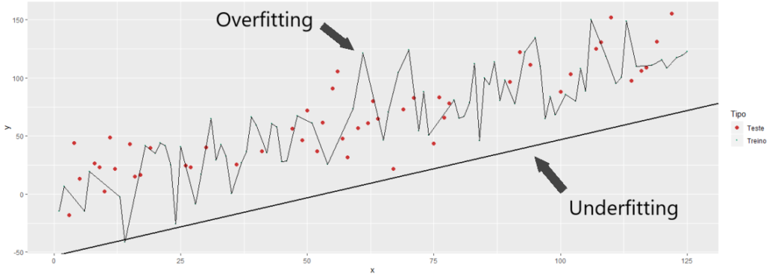
Conceitos Básicos
Overfitting
Underfitting

Slide 25
Algoritmos, aplicações e frameworks
Regressão Linear
Regressão Logística
Support Vector Machine - SVM
Árvore de Decisão
Random Forest
KNN
Rede Neural

Slide 26
Regressão Linear
É uma técnica de análise estatística que modela a RELAÇÃO uma variável dependente (resposta, y) entre uma ou mais variáveis independentes (preditora, x)
Ex: Prever Manutenção de máquinas
Horas de Operação | Temperatura (°C) | Pressão (Bar) | Tempo até a Falha (Horas)
200 | 80 | 150 | 50
300 | 90 | 160 | 40
250 | 85 | 155 | 45
400 | 100 | 170 | 35

Slide 27
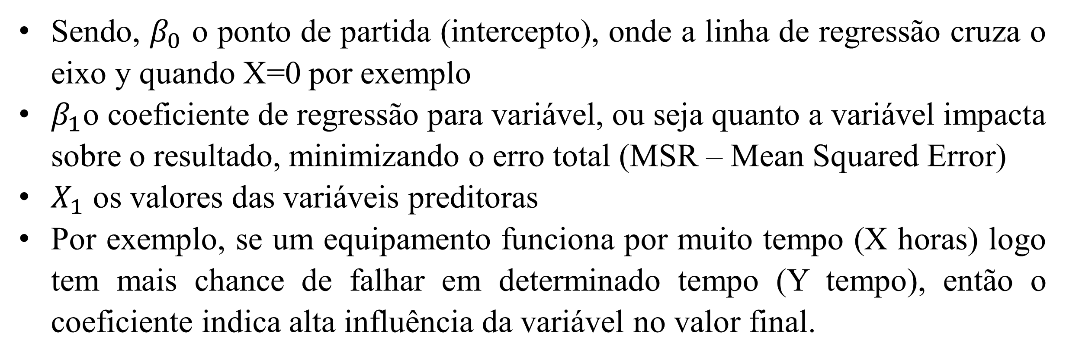

Regressão Linear Simples
Quando utilizamos apenas uma variável dependente e criamos uma reta de tendência seguindo a fórmula:
$$y=β_{0}+β_{1}×X_{1}$$
Sendo, $β_{0}$ o ponto de partida (intercepto), onde a linha de regressão cruza o eixo y quando X=0 por exemplo
$β_{1}$o coeficiente de regressão para variável, ou seja quanto a variável impacta sobre o resultado, minimizando o erro total (MSR – Mean Squared Error)
$X_{1}$ os valores das variáveis preditoras
Por exemplo, se um equipamento funciona por muito tempo (X horas) logo tem mais chance de falhar em determinado tempo (Y tempo), então o coeficiente indica alta influência da variável no valor final.

Slide 28
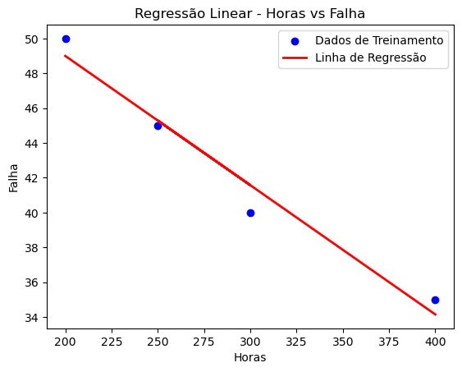
Regressão Linear Simples
No nosso exemplo pegamos hora como variável X e Falha como Y
Horas de Operação | Tempo até a Falha (Horas)
200 | 50
300 | 40
250 | 45
400 | 35

Slide 29
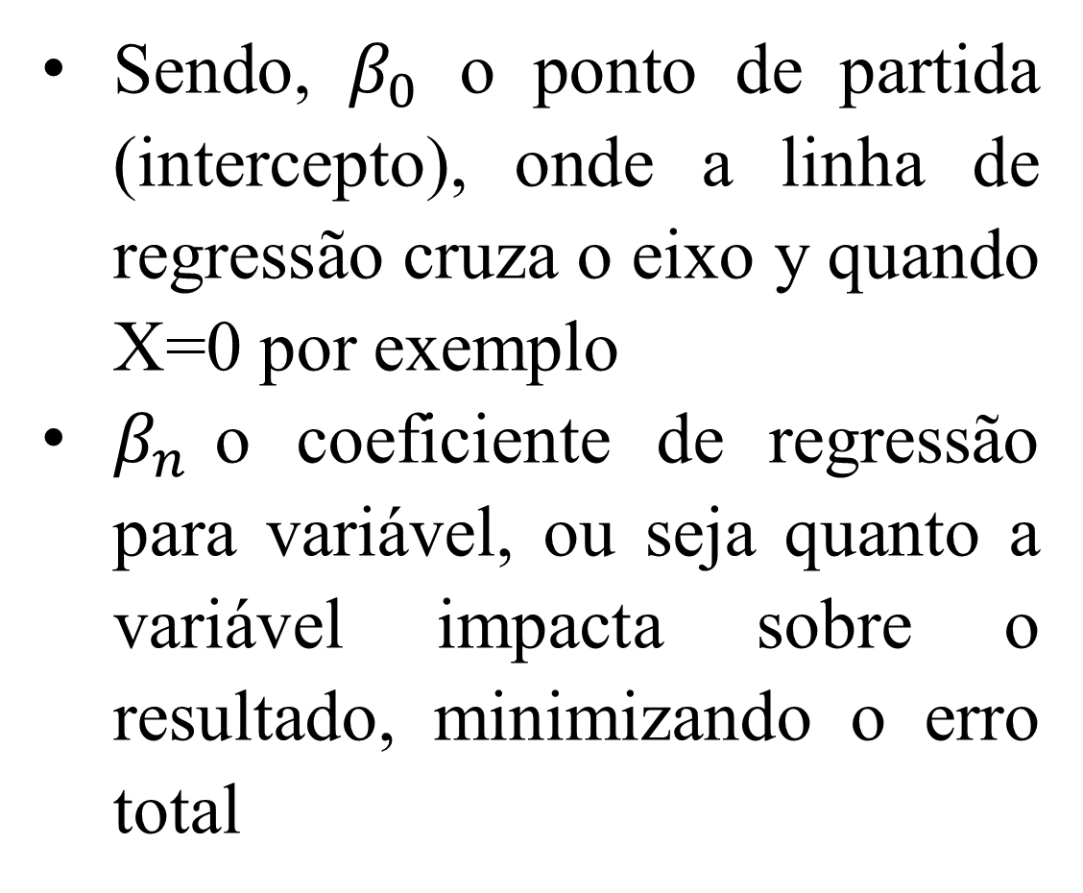
Regressão Linear Multipla
Quando utilizamos mais de uma variável dependente e criamos uma reta de tendência seguindo a fórmula:
$$y=β_{0}+β_{1}×X_{1 }+ β_{2}×X_{2}+ …+ β_{n}×X_{n}$$
Sendo, $β_{0}$ o ponto de partida (intercepto), onde a linha de regressão cruza o eixo y quando X=0 por exemplo
$β_{n}$o coeficiente de regressão para variável, ou seja quanto a variável impacta sobre o resultado, minimizando o erro total
Horas de Operação | Temperatura (°C) | Pressão (Bar) | Tempo até a Falha (Horas)
200 | 80 | 150 | 50
300 | 90 | 160 | 40
250 | 85 | 155 | 45
400 | 100 | 170 | 35

Slide 30
Regressão Linear Multipla
Então nesse caso sabemos:
Horas de operação: Quanto mais horas uma máquina trabalha, mais chances ela tem de falhar
Temperatura: Temperaturas mais altas podem aumentar o desgaste e causar falhas
Pressão: Pressões maiores podem causar falhas mais frequentes.
Horas de Operação | Temperatura (°C) | Pressão (Bar) | Tempo até a Falha (Horas)
200 | 80 | 150 | 50
300 | 90 | 160 | 40
250 | 85 | 155 | 45
400 | 100 | 170 | 35

Slide 31
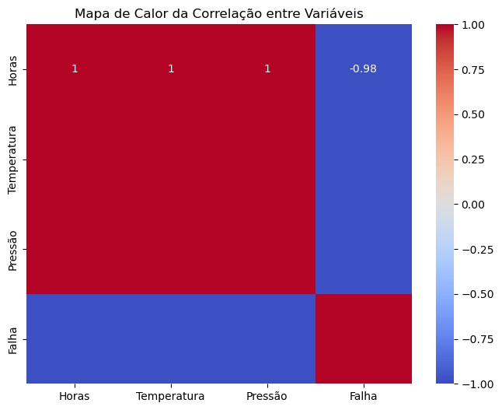
Curiosidade
Correlação entre variáveis preditora e resposta

Slide 32
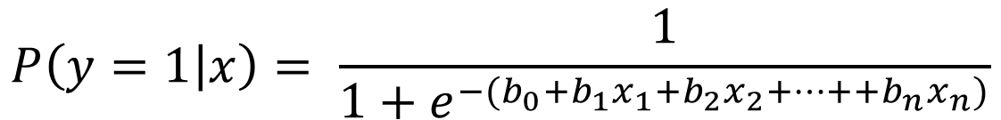
Regressão Logística
É uma técnica estatística usada para modelar a PROBABILIDADE de uma variável dependente binária.
Diferente da regressão linear, a regressão logística utiliza uma função SIGMOIDE, para transformar a saída de uma relação linear entre as variáveis em uma probabilidade entre 0 e 1
$$P\left(y=1 | x\right)= \frac{1}{1+e^{−(b_{0}+b_{1}x_{1}+b_{2}x_{2}+…++b_{n}x_{n})}}$$
O exemplo faremos mais na frente com um exemplo e dataset real

Slide 33
Support Vector Machine - SVM
É um algoritmo de aprendizado de máquina supervisionado que tem como objetivo obter uma reta que corte os dados em diferentes categorias

Slide 34
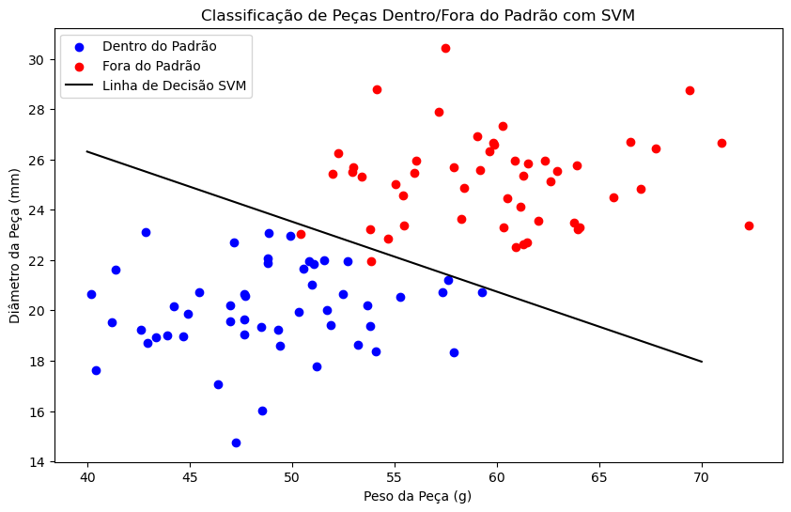
Support Vector Machine - SVM
Vamos supor um exemplo de um sistema fabril que verifique um produto está nas dimensões e peso correto
Peso | Dimensao | Padrao
52,48357 | 20,64817 | 1
49,30868 | 19,22984 | 1
53,23844 | 18,64616 | 1
57,61515 | 21,22335 | 1
48,82923 | 22,062 | 1
48,82932 | 21,86256 | 1
62,02025 | 23,5713 | 0
69,43093 | 28,73155 | 0
60,87289 | 25,94767 | 0
61,28775 | 22,61739 | 0
59,62777 | 26,31311 | 0

Slide 35
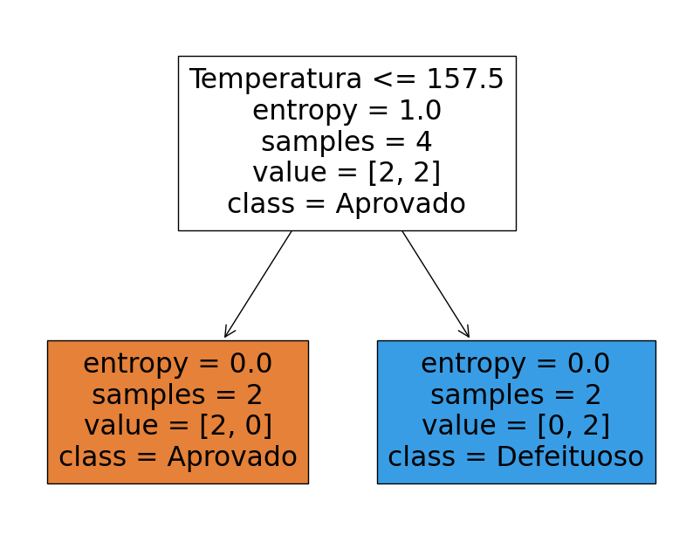
Árvore de Decisão
É uma estrutura HIERÁRQUICA onde cada nó representa uma figura ou condição sobre uma variável, e cada ramificação representa o resultado dessa condição
Elas são construídas através de algoritmos que escolhem as divisões mais eficientes dados com os critérios:
Gini: mede a pureza dos nós
Entropia: Usa a teoria da informação
MSE: Usa em árvores de regressão o erro quadrático dos valores

Slide 36
Random Forest
Random Forest é um modelo aprendizado de máquina supervisionado que utiliza uma combinação de múltiplas árvores de decisão para a melhorar a precisão e reduzir o risco de overfitting.
Ao invés de construir uma árvore de decisão, o Random Forest constrói várias árvores e faz uma média das previsões

Slide 37
Random Forest
Mas afinal, Random Forest é apenas de classificação?
Pode fazer uma média de previsões para problemas de regressão
E ela pode escolher a classe mais votada para problemas de classificação

Slide 38
KNN - K-Nearest Neighbors
É um método de aprendizado de máquina supervisionado usado para classificação e regressão.
Na classificação, ele funciona identificando os K-vizinhos mais próximos de um porto de dados desconhecido e atribuindo a ele a classe mais comum entre esses vizinhos;
Na regressão, o KNN funciona, é similar a classificação, mas focando em prevê um valor número contínuo.

Slide 39
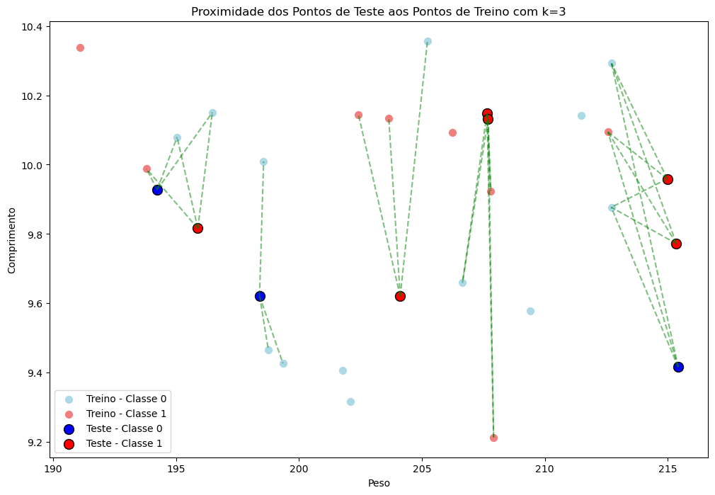
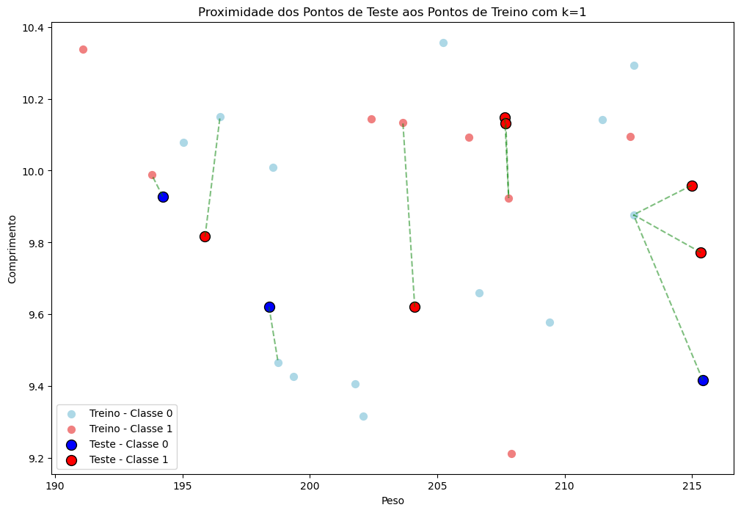
KNN - K-Nearest Neighbors
Quando usar um K pequeno ou grande?
Grande: Pode deixa-lo mais robusto, mas menos sensível a padrões locais (finos)
Pequeno: Pode tornar o modelo sensível a padrões locais, mas sensível ao ruído

Slide 40
Rede Neural
Rede Neural Recorrente
Rede Neural Convolucional
Rede Neural Feed-Foward
Transformers

Slide 41
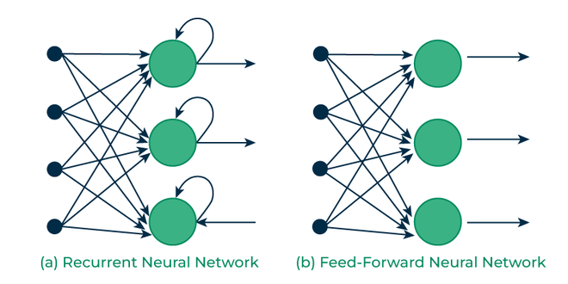
Rede Neural
Rede Neural Recorrente - RNN
Uma rede neural que podem ser adequadas para onde a ordem dos dados sequenciais é importante para a predição e treinamento do modelo, como séries temporais e processamento de linguagem natural.
Em uma RNN, cada neurônio está conectado ao próximo neurônio e também a ele mesmo.

Slide 42
Rede Neural
Rede Neural Recorrente
Rede Neural Convolucional
São especialmente eficazes para dados em grades, como imagens e sinais 2D ou 3D;
Uma Rede Neural Convolucional, é dividida na camada oculta (Hidden layer) em:
Convolução: Filtro (ou kernel) para detectar características locais da entrada
Pooling: Reduzem a dimensionalidade da saída, mantendo as característica mais importantes
Ativação (Como a ReLU – Rectified Linear Unit): Aplicar para introduzir não linearidade ao modelo
Camada Densa: Conectam todos os neurônios ao final da rede de camada à seguinte; geralmente é realizada a classificação final.
Flattening: Camada utilizda para transformar uma matriz em um vetor (unidimensional)

Slide 43
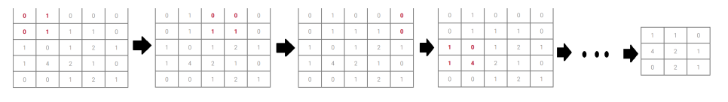
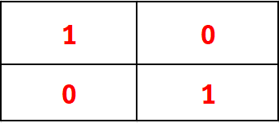
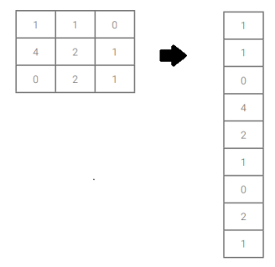
Rede Neural
Rede Neural Convolucional
Pooling
Convolução
Flattening

Slide 44
Rede Neural
Rede Neural Recorrente
Rede Neural Convolucional
Rede Neural Feed-Foward
Conhecido como Perceptrons MultiCamadas ou MLP – Multilayer Perceptrons são um dos tipos mais simples de rede neural, consistindo em camadas de neurônios organizadas em ordem sequencial

Slide 45
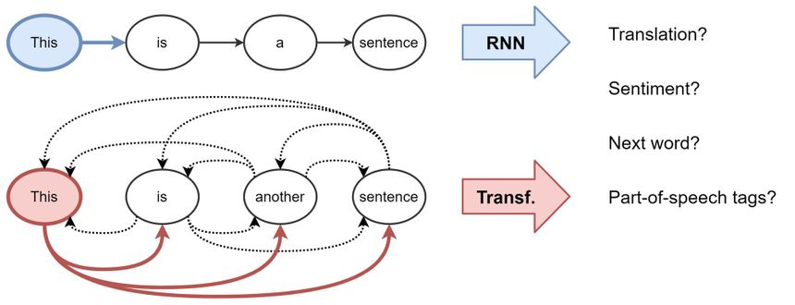
Rede Neural
Rede Neural Recorrente
Rede Neural Convolucional
Rede Neural Feedfoward
Transformers
É uma arquitetura avançada que revolucionaria o campo do processamento de linguagem natural;
Ao contrário da rede neural recorrente, ela não depende de conexões recorrentes, permitindo que sejam mais eficazes e paralelizáveis
O conceito central é o self-attention, onde cada elemento da entrada pode “acender” aos outros elementos da sequência, capturando dependências de longo alcance de uma frase, por exemplo.

Slide 46
Ferrramentas e Frameworks
TensorFlow
Keras
Scikit-learn
Entre outros, próximo módulo aprofundamos mais em cada um.

Slide 47
O que podemos fazer isso (próxima disciplina)
Aplicação real de uma rede neural
Previsão de séries temporais
Otimização de processos industriais
OCR – Optical Character Recognition
Sistema Especialista e Tomada de decisão
PLN aplicado
Extração de informações de documentos técnicos (OCR + atenção no texto)
Análise de logs e relatórios
Data mining e Descoberta de conhecimento
Associação e clusterização de dados
Chatbots
Suporte Técnico
Aplicado a hyperautomation

Slide 48
Inteligência Artificial
HORA DA PAUSA, DEPOIS KAHOOT OU TERMINAR A AULA

Slide 49
Conteúdo Extra – Balanceamento de dados
RandomOverSampler:
Aumenta o número de amostras da classe minoritária através de repetição, fazendo que iguale (ou chegue perto) o número de amostras da classe minoritária com a classe majoritária
SMOTE
Ela cria novas amostras sintéticas da classe minoritária em vez de apenas duplicar as amostras existentes, criando conexões entre a amostra original com as vizinhas (as criadas)

Slide 50
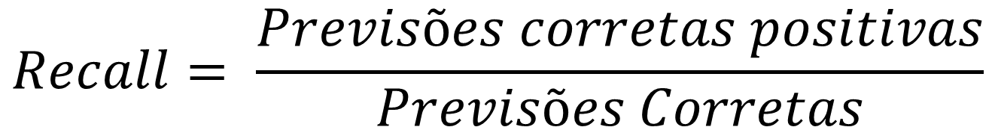
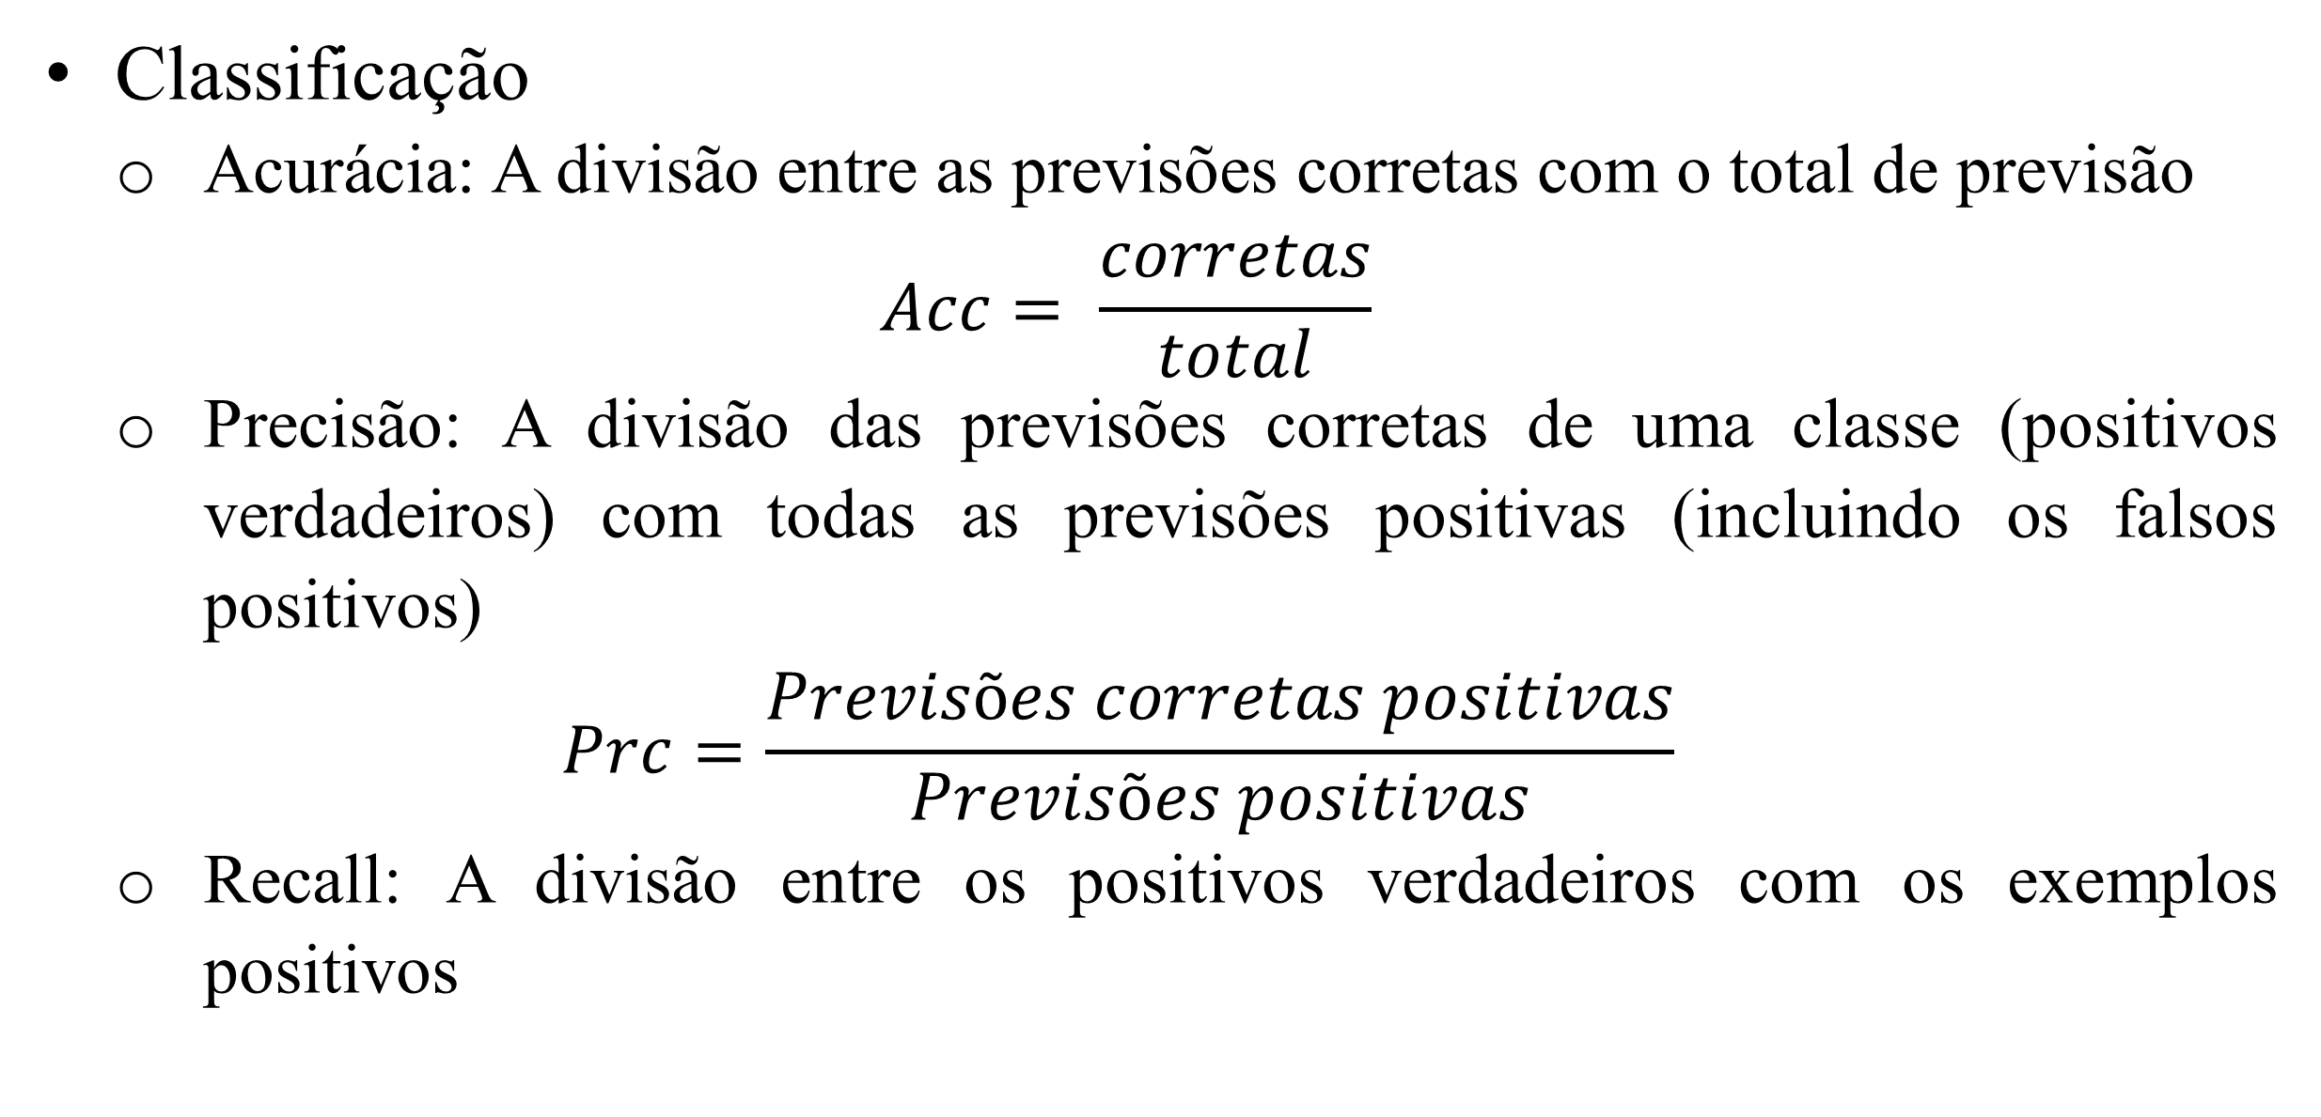
MÉTRICAS EM IA
Classificação
Acurácia: A divisão entre as previsões corretas com o total de previsão
$$Acc= \frac{corretas}{total}$$
Precisão: A divisão das previsões corretas de uma classe (positivos verdadeiros) com todas as previsões positivas (incluindo os falsos positivos)
$$Prc=\frac{Previsões corretas positivas}{Previsões positivas}$$
Recall: A divisão entre os positivos verdadeiros com os exemplos positivos
$$Recall= \frac{Previsões corretas positivas}{Previsões Corretas}$$

Slide 51
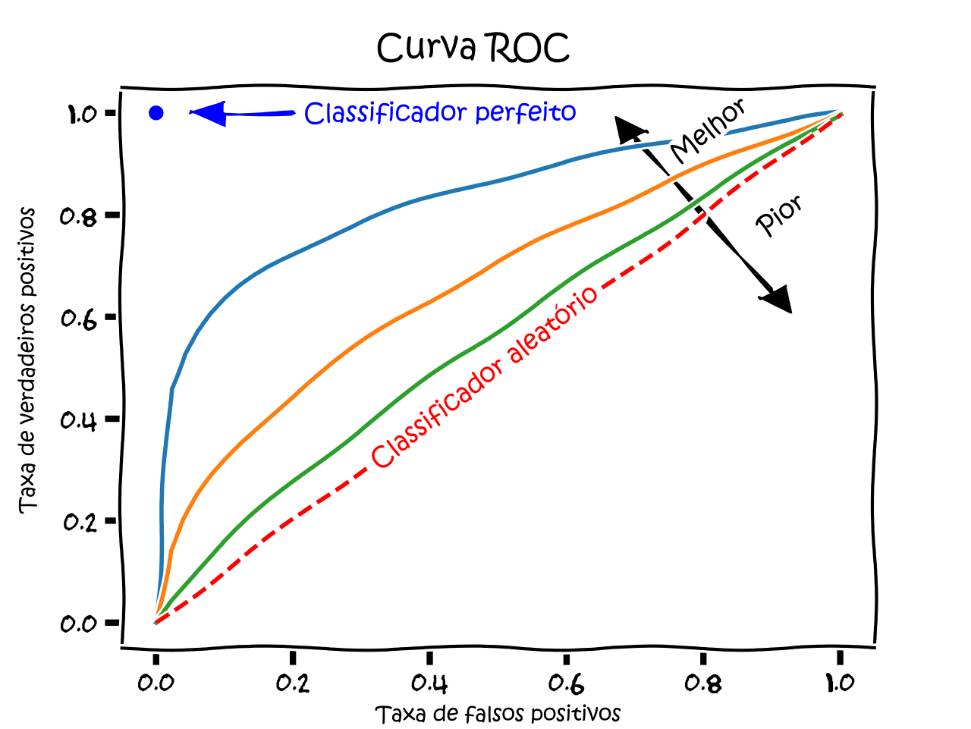
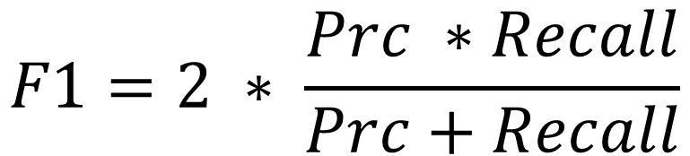
MÉTRICAS EM IA
Classificação
F1 score: Média harmônica entre a precisão e o recall
ROC AUC – Área sob a curva ROC: Utilizado para tarefas com classes desproporcionais, medindo a área sob uma curva pelo gráfico entre os eventos positivos que são realmente positivos, e a taxa de falso positivos.
$$F1=2 ∗ \frac{Prc ∗Recall}{Prc+Recall}$$

Slide 52
MÉTRICAS EM IA – Modo Simplificado
Classificação
Acurácia: Ajuda a medir quanto um modelo é preciso, fazendo uma analogia “quantos porcento um arqueiro acerta o alvo”.
Precisão: É acertar alvos com exatidão, similar a um atirador de elite acertando o alvo escolhido sem erros.
Recall: É detectar corretamente casos positivos, como um radar capturando todos os aviões próximos sem falhar.
F1 Score: Equilibra a precisão com o recall, como avaliar um arqueiro que não precisa só acertar o alvo, mas também garantir que está mirando nos pontos importantes
AUC – ROC: Mede a Capacidade do modelo distinguir as classes, como um arqueiro tivesse diferentes pontos de alvo, e o AUC – ROC avalia a capacidade as classes mantendo a distância entre elas.

Slide 53
MÉTRICAS EM IA
Regressão – (ajuda a ajustas as linhas previsão ou fronteira entre classe)
Mean Squared Error – MSE: Calcula a média dos erros ao quadrado, logo os erros menos tem menos importância
Mean Absolute Error – MAE: Em vez de elevar a média dos erros ao quadrado, torna ele um valor absoluto, ou seja dar a noção de quão está “longe” o valor previsto do valor real
Mean Absolute Percentage Error - MAPE: Calcula a média percentual do desvio absoluto entre as previsões e a realidade

Slide 54
Aplicações Práticas
Inspeção de Qualidade (Serigrafia, problemas em componentes, ou código não lido)
Manutenção preditiva
Otimização de processo

Slide 55
Momento Hands-on
Manutenção preditiva
Dataset: https://www.kaggle.com/datasets/shivamb/machine-predictive-maintenance-classification/data
Modelos Usados:
KNN
Regressão Logística
SVM
Decision Tree
Random Forest
PRÓXIMA DISCIPLINA APLICAREMOS ESSE CARINHA NUMA REDE NEURAL
Se der tempo balanceamos os dados

Slide 56
Referências
GOODFELLOW, I. J.; BENGIO, Y.; COURVILLE, A. Deep Learning. [S.l.]: MIT Press, 2016. Http://www.deeplearningbook.org.
LUGER, G. F. Artifical Intelligence. 6th. ed. [S.l.]: Pearson Universidades, 2013
HASTIE, T.; FRIEDMAN, J.; TIBSHIRANI, R. The Elements of Statistical Learning. [S.l.]: Springer New York, 2001. ISBN 978-1-4899-0519-2.
ZHANG, T. et al. An efficient data clustering method for very large databases. ACM SIGMOD Record, v. 25, p. 103–114, 6 1996. ISSN 0163-5808.
PECK, E. et al. Introduction to Linear Regression Analysis. Fifth. Wiley series in probability and statistics, 2012. ISBN 9780470542811,2012003859. Disponível em: <http://gen.lib.rus.ec/book/index.php?md5=7BE1FB4ED583878B3DE959492E2E7BD6>.
SILVA, I. N. D.; SPATTI, D. H.; FLAUZINO, R. A. REDES NEURAIS ARTIFICIAIS PARA ENGENHARIA. [S.l.: s.n.], 2016. v. 1. 21-43 p.

